Slide 1
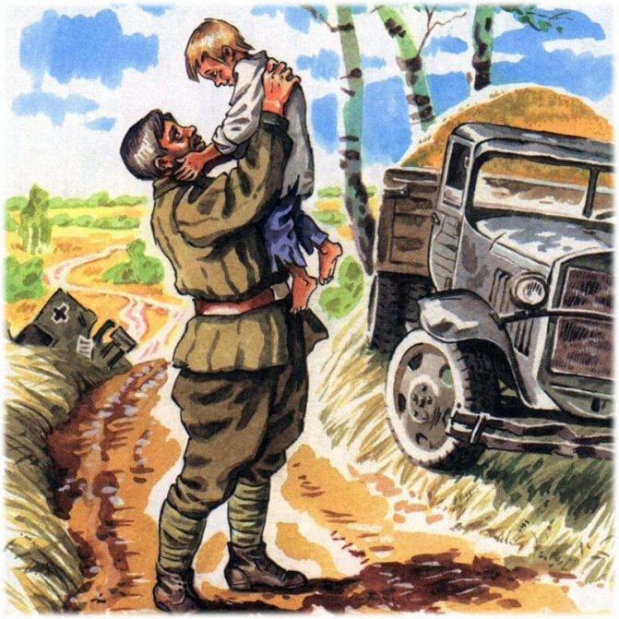
Русский язык
11
класс
М.А.Шолохов
«Судьба человека» (2)
Мусурманова
Юлия Юрьевна

Slide 2
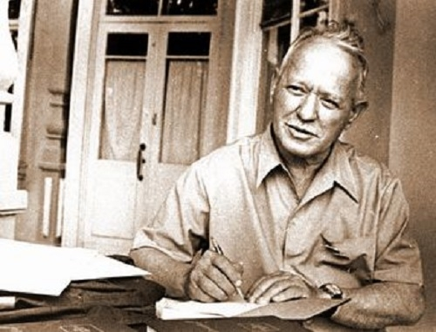
Я хотел бы, чтобы мои книги помогали людям стать лучше, стать чище душой, пробуждали любовь к человеку, стремление активно бороться за идеалы гуманизма и прогресса человечества. Если мне это удалось в какой-то мере, я счастлив.
Из Нобелевской лекции М.А.Шолохова

Slide 3
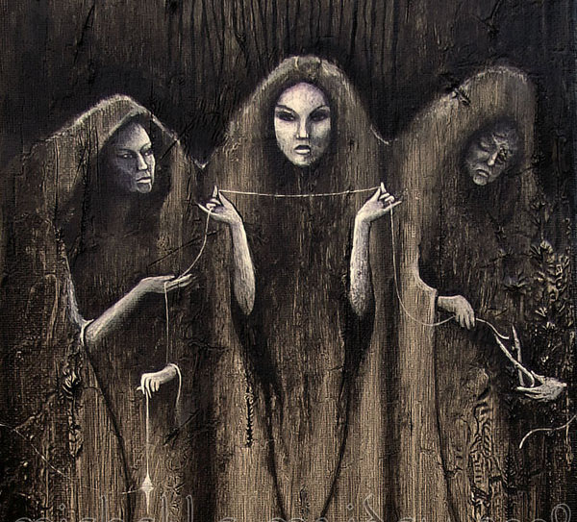
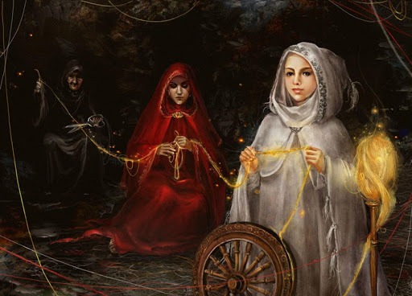
Что такое судьба?
Судьба – стечение обстоятельств, не зависящих от воли человека, ход жизненных событий.
Судьба – судить.
Судьба = доля, участь.
Судьба – taqdir, qismat.
От кого зависит судьба человека?
Какие испытания выбрала судьба для Андрея Соколова?

Slide 4
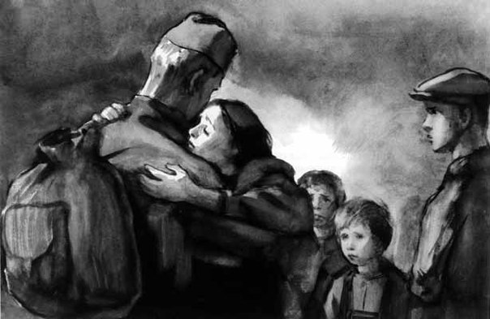
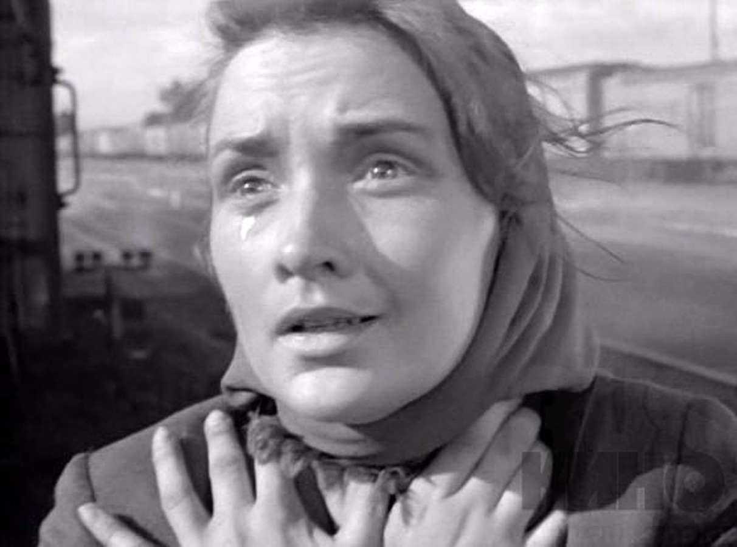
Испытания судьбы
Поначалу жизнь моя была обыкновенная.
Хорошая попалась мне жена…
В двадцать девятом году завлекли меня машины…
Так и прожил десять лет и не заметил, как они прошли. Прошли, как будто во сне…
А тут вот она, война…

Slide 5
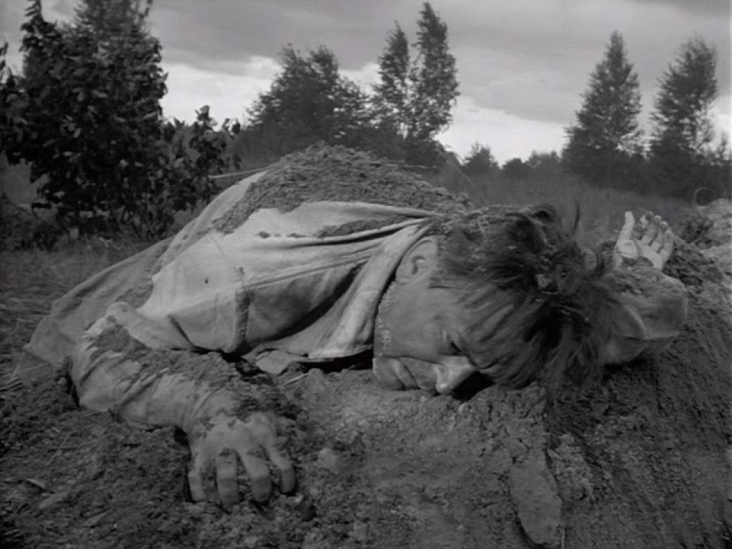
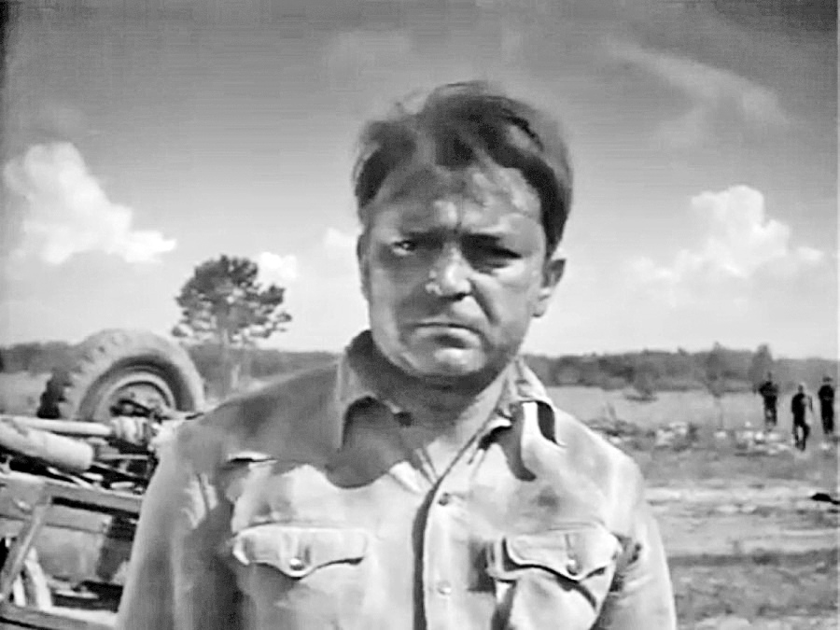
Испытания судьбы
Первые дни войны.
Командир нашей! автороты спрашивает: «Проскочишь, Соколов?» А тут и спрашивать нечего было. Там товарищи мои, может, погибают, а я тут думать буду?
«Какой разговор! - отвечаю ему. - Я должен проскочить, и баста!» -
Сам решил действовать или судьба заставила?

Slide 6
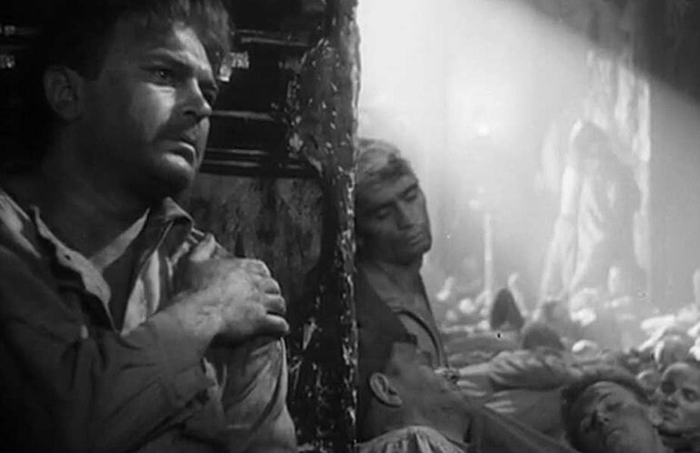
Испытания судьбы
Эпизод в церкви.
- Нет, думаю, - не дам я тебе выдать своего командира!
Ну, - думаю, - не справится этот парнишка с таким толстым мужиком. Придется мне его кончать.
придётся мне сделать = нужно мне сделать
Сам решил действовать или судьба заставила?

Slide 7
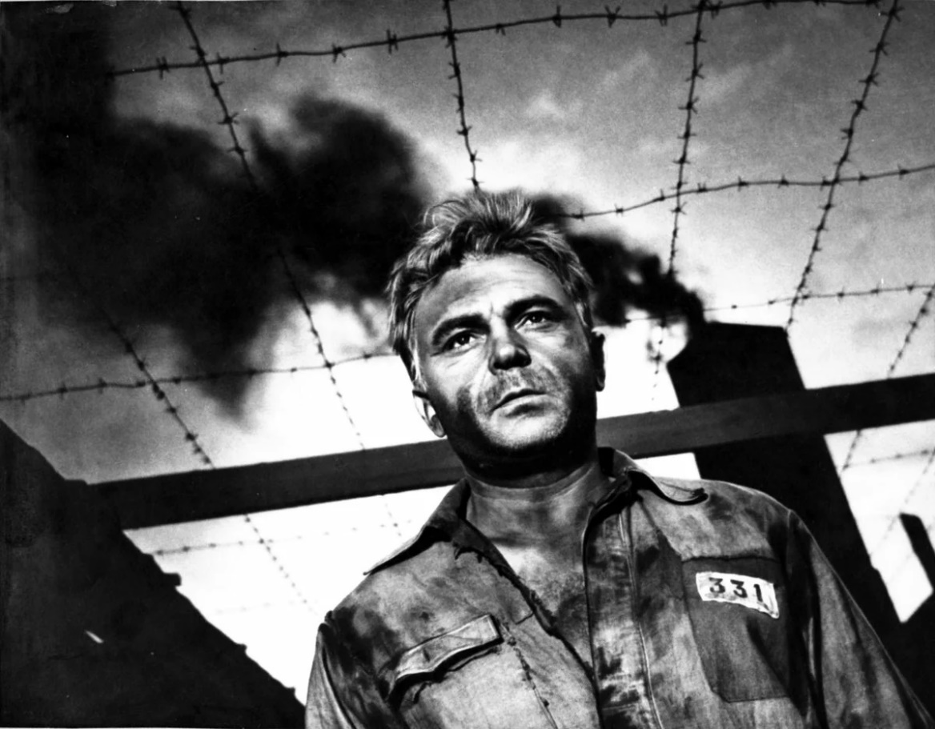
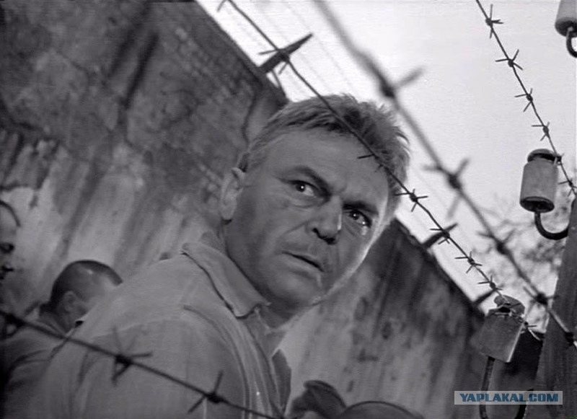
Испытания судьбы
Как вспомнишь нелюдские муки, какие пришлось вынести там, в Германии, как вспомнишь всех друзей-товарищей, какие погибли, замученные там, в лагерях, - сердце уже не в груди, а в глотке бьется, и трудно становится дышать..
Куда меня только не гоняли за два года плена! … черт-те где только не пришлось по немецкой земле походить

Slide 8
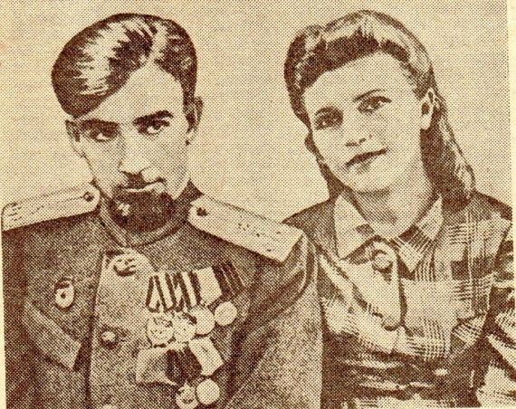
Рассказ лётчика
В плену он назвался Соколовым. Настоящая его фамилия — Дольников. Шолоховский Соколов — шофер. Дольников — военный летчик. Шолоховский Соколов попадает в плен в сорок два года. Дольникову в ту пору было двадцать лет.
30 сентября 1943 года младший лейтенант Григорий Дольников вылетел на боевое задание в пятьдесят шестой раз. Шестнадцать «Юнкерсов» против шести наших истребителей! Дольников сбил одного «Юнкерса» и пошел на таран другого, но сам был при этом сбит и попал в плен. Трижды он пытался бежать из лагеря. Трижды его предавали. Наконец побег удался. Потом он вышел на партизанский отряд.

Slide 9
Его привели на допрос в избу, где сидели немцы, выпивали и закусывали. Предложили выпить за победу немецкого оружия.
За окном кричали и плакали женщины, и немец в избе часто оборачивался к окну — давал автоматную очередь, но плач не стихал.
Лётчик выпил, один за другим, три стакана водки подряд. Сказал: «За победу…» и оборвал фразу.
Растерянные немцы совали ему еду: «На! Перед смертью кушают!», а он кричал им: «Мы и перед смертью не закусываем».
Неожи­данно вошла старушка. «Съешь, сынок»,— протянула она Дольникову блюдце с солеными огурцами. Немец ударил женщину сапо­гом, а лётчик, себя не помня от бешенства, набросился на него. Все немцы разом навалились на Дольникова, и он надолго потерял сознание.

Slide 10
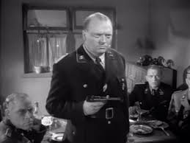
Кто побеждает в этом поединке?
В чём смысл этой победы?
Что вы думаете о герое рассказа?
Диалог с Мюллером — это не вооружённая схватка двух врагов, а психологический поединок, из которого Соколов выходит победителем, что вынужден признать и сам Мюллер.
Готовность выстоять, «выдюжить» стала жизненным кредо Соколова: «На то ты и мужчина, на то ты и солдат, чтобы всё вытерпеть, всё снести, если к этому нужда позвала»

Slide 11
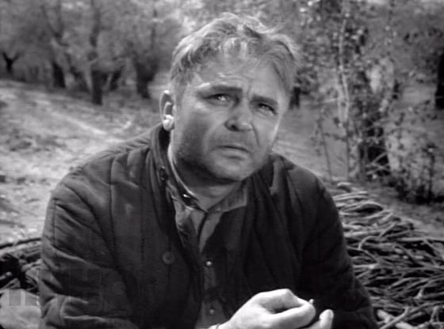
Искоса взглянул я на рассказчика, но ни единой слезинки не увидел в его, словно бы мёртвых, потухших глазах. Он сидел, понуро склонив голову, только большие, безвольно опущенные руки мелко дрожали, дрожал подбородок, дрожали твёрдые губы.
Рассказчик на минуту умолк, а потом сказал уже другим, прерывистым голосом: «Давай, браток, перекурим, а то меня что-то удушье давит».
Иной раз не спишь ночью, глядишь в темноту пустыми глазами и думаешь: «За что же ты, жизнь, меня так покалечила? За что так исказнила?» Нету мне ответа ни в темноте, ни при ясном солнышке... Нету и не дождусь…
глаза
мёртвые
пустые
потухшие

Slide 12
Задание для самостоятельной работы
Прочитать фрагмент рассказа. Ответить на вопросы учебника.
Найти в Интернете и
прослушать песню на слова М. В. Исаковского «Враги сожгли родную хату…».

